Slide 1
MathKGZ --
2 Сандуу Ондуктар – Кошуу – Көнүгүү Б
Иш барагы 2 өлчөмдө.
Анимацияларды текшерип, сабагыңызга КЕРЕГИ ЖОК слайддарды ӨЧҮРҮП САЛЫҢЫЗ.

Slide 2
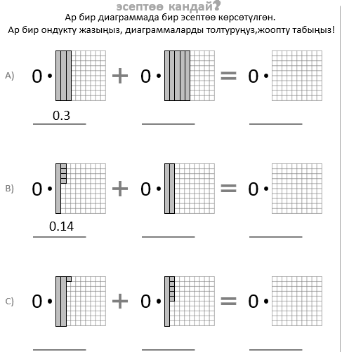

Slide 3

эсептөө кандай?
Ар бир диаграммада бир эсептөө көрсөтүлгөн.
Ар бир ондукту жазыңыз, диаграммаларды толтуруңуз,жоопту табыңыз!
0
0
0
Д)
А)
0
0
0
0,3
0
0
0
Е)
Б)
0
0
0
0,14
Ж)
0
0
0
В)
0
0
0
З)
0
0
0
Г)
0
0
0
I)
0
0

Slide 4
эсептөө кандай?
Ар бир диаграммада бир эсептөө көрсөтүлгөн.
Ар бир ондукту жазыңыз, диаграммаларды толтуруңуз,жоопту табыңыз!
Д)
0
0
0
А)
0
0
0
0,3
0,5
0,8
0
0
0
Е)
Б)
0
0
0
0,14
Ж)
0
0
0
0,2
0,34
В)
0
0
0
З)
0
0
0
Г)
0
0
0
I)
0
0

Slide 5
эсептөө кандай?
Ар бир диаграммада бир эсептөө көрсөтүлгөн.
Ар бир ондукту жазыңыз, диаграммаларды толтуруңуз,жоопту табыңыз!
Д)
0
0
0
А)
0
0
0
0,3
0,5
0,8
0
0
0
Е)
Б)
0
0
0
0,14
Ж)
0
0
0
0,2
0,34
В)
0
0
0
З)
0
0
0
0,21
0,15
0,36
Г)
0
0
0
I)
0
0
0,57
0,32
0,89

Slide 6
эсептөө кандай?
Ар бир диаграммада бир эсептөө көрсөтүлгөн.
Ар бир ондукту жазыңыз, диаграммаларды толтуруңуз,жоопту табыңыз!
Д)
0
0
0
А)
0
0
0
0,07
0,04
0,11
0,3
0,5
0,8
0
0
0
Е)
0,25
0,05
0,3
Б)
0
0
0
0,14
Ж)
0
0
0
0,2
0,34
0,23
0,18
0,41
В)
0
0
0
З)
0
0
0
0,21
0,15
0,36
0,46
0,39
0,85
Г)
0
0
0
I)
0
0
1
0,57
0,32
0,89
0,67
0,58
1,25

Slide 7
эсептөө кандай?
Ар бир диаграммада бир эсептөө көрсөтүлгөн.
Ар бир ондукту жазыңыз, диаграммаларды толтуруңуз,жоопту табыңыз!
Д)
0
0
0
А)
0
0
0
0,3
0
0
0
Е)
Б)
0
0
0
0,14
Ж)
0
0
0
В)
0
0
0
З)
0
0
0
Г)
0
0
0
I)
0
0

Slide 8
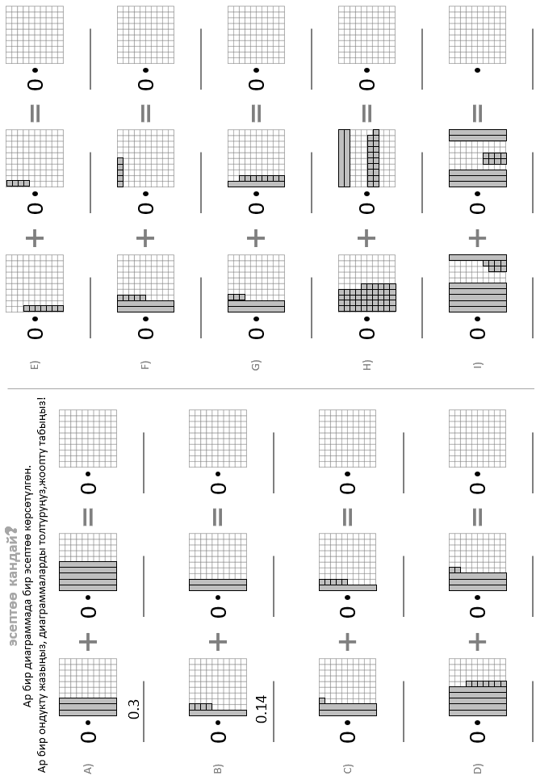

Slide 9
Суроолор барбы?
Комментарийлер?
Сунуштар?
…же ката таптыңызбы!?
Түрдүү пикирлер үчүн ыраазычылык билдиребиз.
Сураныч, электрондук кат жөнөтүңүз:
mathematicskgz@gmail.com

